Slide 1


التقرير السنوي
لعام 2025م
جمعية اجتياز التعليمية | جدة – منطقة مكة المكرمة | ترخيص: 1000583700
تأسست 2024

Slide 2

المدخل
في وطنٍ جعل التعليم ركيزةً للتنمية، ورأى في الطالب والطالبة أهم مورد لمستقبله، نشأت جمعية اجتياز التعليمية في مدينة جدة، حاملةً ترخيصًا من المركز الوطني لتنمية القطاع غير الربحي برقم (1000583700) بتاريخ 1445/09/21 هـ، الموافق 30/03/2024 وباشراف فني من وزارة التعليم .
تأسست الجمعية لتكون منظمة أهلية رائدةً تقدم حلولًا تعليمية مبتكرة، تُسهم في تمكين الطلاب بشكل عام والطلبة من الفئات الأشد حاجة بشكل خاص ، وتساعدهم على اجتياز التحديات التعليمية وتحقيق أعلى مستويات الأداء الأكاديمي والمهني إيماناً بأن التعليم هو الدأعم الذي يحرر الأنسان من ضيق الفرص الى سعة التمكين .
التقرير السنوي لعام 2025 - لجمعية اجتياز التعليمية

Slide 3
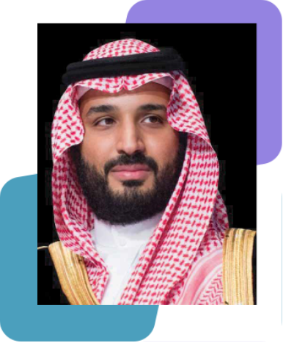

(التعليم هو أحد الركائز الأساسية لبناء وطنٍ متطوّرٍ ومجتمعٍ رائد)
( نرى أن التعليم العالمي يتغيّر لذا ليس كافياً أن نبقى في موقعنا، بل يجب أن نتقدم)

Slide 4












بوصلة اجتياز: تمكين العقول لتجاوز التحديات
الرسالة
القيم المؤسسية
الرؤية
الابتكار
إيجاد حلول مبتكرة تسمى تطوير الأداء التعليمي للأفراد والمنظمات بالشراكة مع أفضل الجهات والخبرات.
أن أنكون منظمة أملية رائدة تقدم حلولًا تعليمية مبتكرة تساعد في اجتياز التحديات التعليمية وتحقيق أعلى مستويات الأداء.
الجودة
الشراكة
الشفافية
الاستدامة

Slide 5
مجلس الإدارة والحوكمة
علي سعيد علي القحطاني
علي سعد محمد القرني
علي حسن سعيد آل كشم
منصور بن عبدالعزيز القحطاني
سلطان بن علي آل مجري
عضو مجلس الإدارة
عضو مجلس الإدارة
عضو مجلس الإدارة
نائب رئيس مجلس الإدارة
رئيس مجلس الإدارة
100%
4
2
3
نسبة الحضور
اجتماعات المجلس
متطوعون
موظفون

Slide 6


كلمة رئيس مجلس الإدارة
الحمد لله رب العالمين، والصلاة والسلام على أشرف الأنبياء والمرسلين يسرني أن أقدم التقرير السنوي لجمعية اجتياز التعليمية لعام 2025م، والذي يعكس ما تحقق من إنجازات نوعية في مسيرة الجمعية منذ تأسيسها.
.
نسعى في جمعية اجتياز إلى دعم العملية التعليمية، وتمكين الأفراد من تجاوز التحديات التعليمية، وتحقيق النجاح الأكاديمي والمهني.
رئيس مجلس الإدارة
سلطان بن علي آل مجري
04
جمعية اجتياز التعليمية | جدة - منطقة مكة المكرمة | رقم الترخيص: 1000583700

Slide 7



في عام 2025، بنينا الأساس المؤسسي الصلب. وفي 2026، ننطلق لنبني مستقبل أبنائنا الأيتام والطلاب الأشد حاجة.
محمد بن سعيد الزهراني
الرئيس التنفيذي، جمعية اجتياز التعليمية
NotebookLM

Slide 8
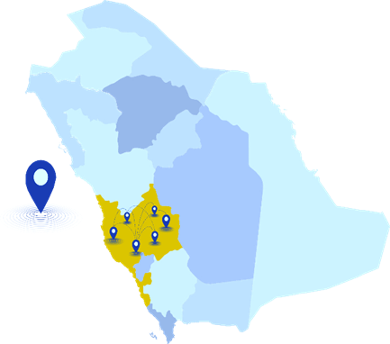
خدمات الجمعية منطقة مكة المكة
NotebookLM

Slide 9
الملخص التنفيذي
شهد عام 2025م مرحلة نمو لجمعية اجتياز التعليمية، حيث ركزت على تطوير برامج تعليمية مبتكرة تساعد الطلاب الايتام والاشد حاجة وترفع جودة التحصيل العلمي وتنمّي القدرات التعليمية لديهم .
توسيع المستفيدين
برامج تعليمية
توسيع قاعدة المستفيدين في منطقة مكة المكرمة
تنفيذ برامج ومبادرات تعليمية واجتماعية
الحوكمة
شراكات استراتيجية
تطوير السياسات المؤسسية وتعزيز ممارسات الحوكمة
تعزيز الشراكات مع الجهات التعليمية والمجتمعية

Slide 10
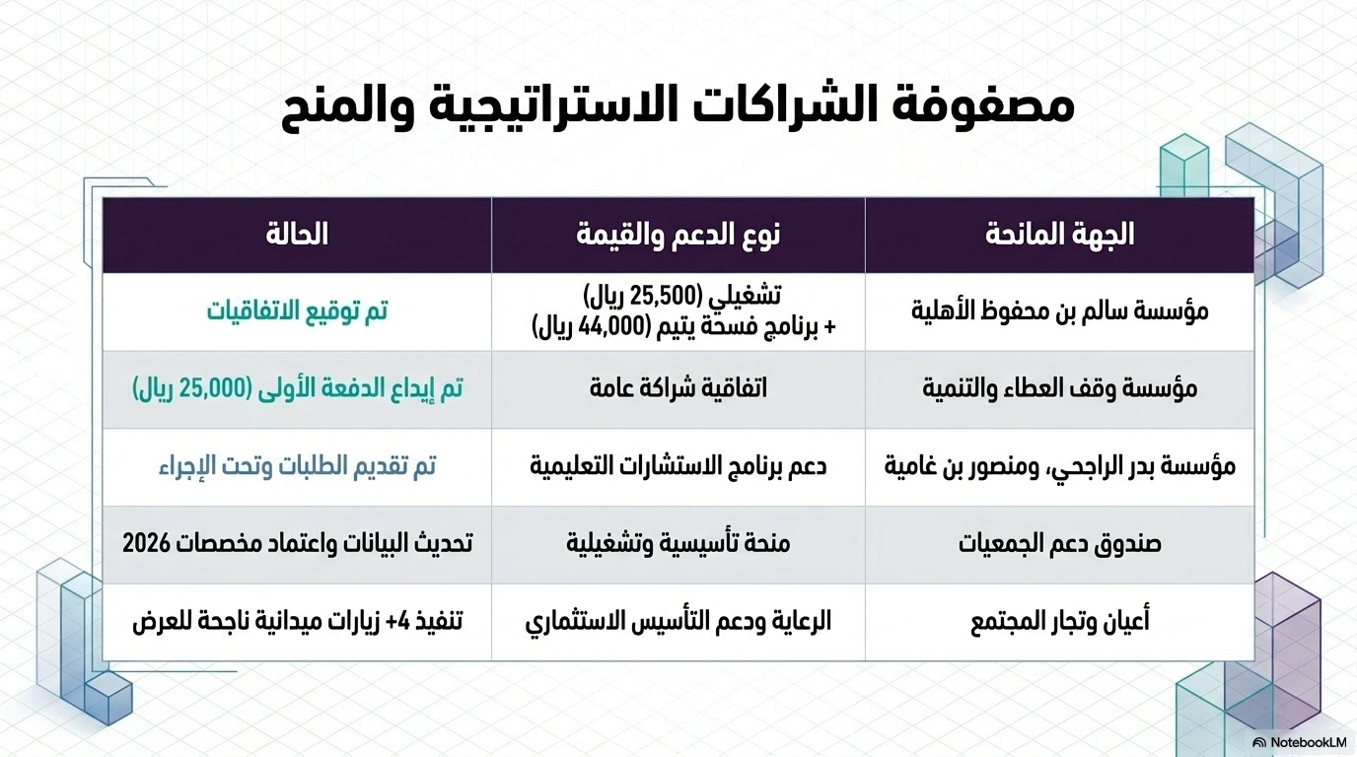

Slide 11
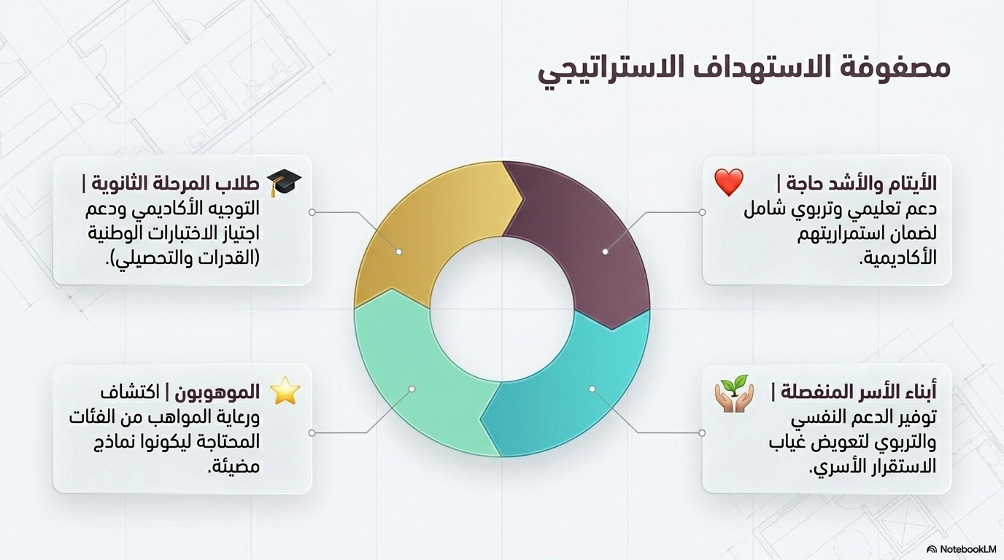

Slide 12
أبرز الإنجازات منذ مايو 2025
تسلّم الفريق التنفيذي ملفات الجمعية وإعداد سحابة مشتركة لحفظ الوثائق
تفعيل كيان الجمعية في منصة نوى المركز الوطني وتحديث بيانات أعضاء مجلس الإدارة .
2
1
اعتماد تعديل اللائحة الأساسية: مدة مجلس الإدارة 4 سنوات بدلاً من سنة
إصدار القوائم المالية لعام 2024 ورفعها والحصول على موافقة المركز الوطني عليها .
4
3
اعتماد المسؤول التنفيذي والمدير المالي رسمياً في المركز الوطني
إنجاز مشروع الاستشارات التعليمية للطلاب الأيتام وتقديمه للجهات المانحة
6
5

Slide 13
أبرز الإنجازات منذ مايو 2025
التسجيل في عدة مؤسسات مانحة وعقد شراكة مع مؤسسة مراس للتسويق.
البدء في إعداد السياسات واللوائح المؤسسية لتعزيز الحوكمة
8
7
التواصل مع الإشراف الفني بوزارة التعليم قسم المسؤولية المجتمعية والعمل التطوعي
9

Slide 14
البرامج النوعية لعام 2025
برنامج فسحة يتيم
دعم الأيتام وتقديم أنشطة ترفيهية وتعليمية
برنامج كسوة الشتاء
توفير الملابس للطلاب المحتاجين في موسم الشتاء
برنامج بنيان
بناء القدرات والمهارات الأساسية لدى الطلاب
برنامج ريادة
تنمية مهارات الريادة والقيادة لدى الطلاب الموهوبين
برنامج ديوانية التعليم
منتدى تعليمي لتبادل الخبرات بين المعلمين وأولياء الأمور

Slide 15
مؤشرات الأداء الرئيسية
5
5
161
شراكات مؤسسية
برامج مصممة
إجمالي المستفيدين
4
2
1
اجتماعات مجلس إدارة
متطوعون
برامج منفذة

Slide 16











الأثر الأولي لعام 2025: قدرات صُممت لتتوسع
الجاهزية
5 برامج نوعية مُصممة ومكتملة الخطط.
التنفيذ
1 برنامج تجريبي مُنفذ (بنجاح فائق).
المستفيدون
الذكور: 100
161 مستفيداً إجمالياً.
الإناث: 61
إذا كان تنفيذ برنامج واحد فقط قد أثمر عن خدمة 161 مستفيداً، فإن اكتمال التمويل للبرامج الخمسة الجاهزة سيضاعف الأثر التعليمي والمجتمعي بشكل مميز في أداء الجمعية .

Slide 17













الوضع الحالي
الوضع السابق
تعديل اللائحة الأساسية واعتماد مجلس الإدارة لمدة ٤ سنوات (تم الاعتماد في سبتمبر).
مجلس إدارة مدته سنة واحدة فقط (يهدد الاستقرار).
بيانات غير محدثة في الجهات الإشرافية.
تحديث كامل لملف الجمعية والمستفيد الحقيقي في منصة نوى التابعة للمركز الوطني.
عدم وجود هيكل قيادي معتمد.
القيادة المعتمدة
الموافقة الرسمية من المركز الوطني على تعيين الرئيس التنفيذي والمدير المالي.

Slide 18
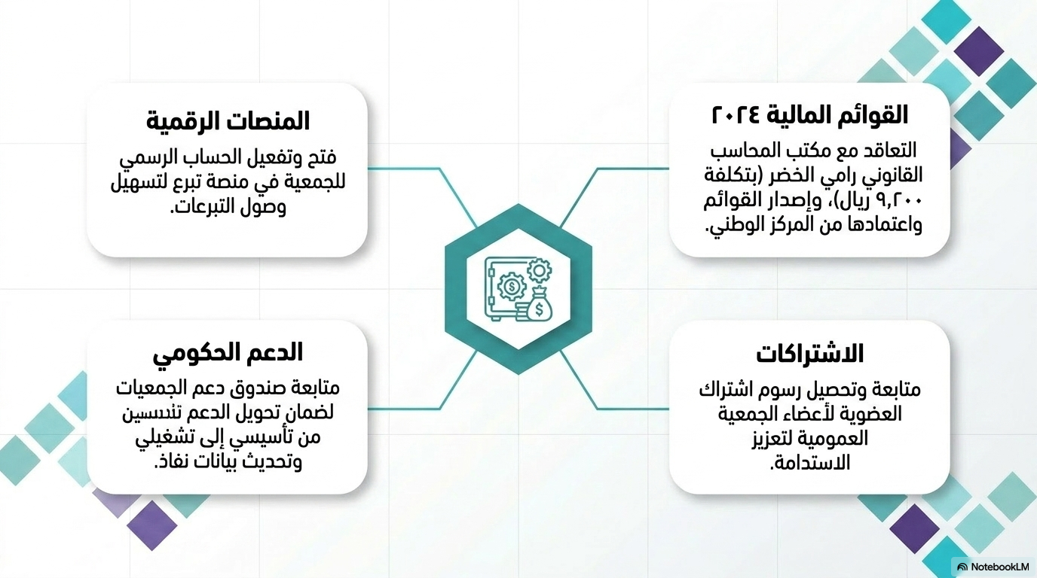

Slide 19
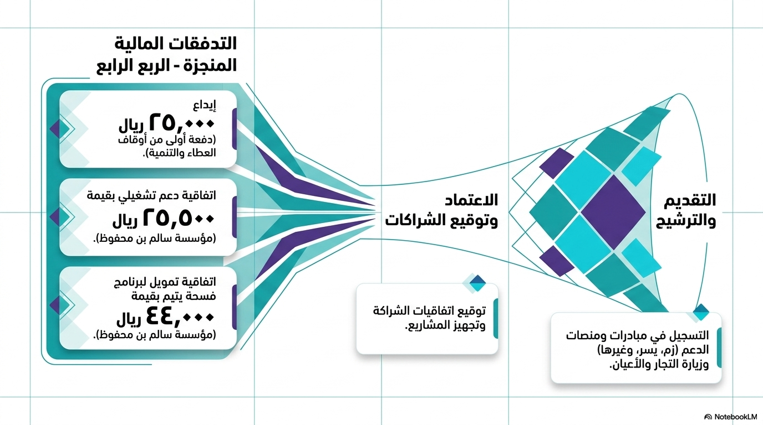

Slide 20
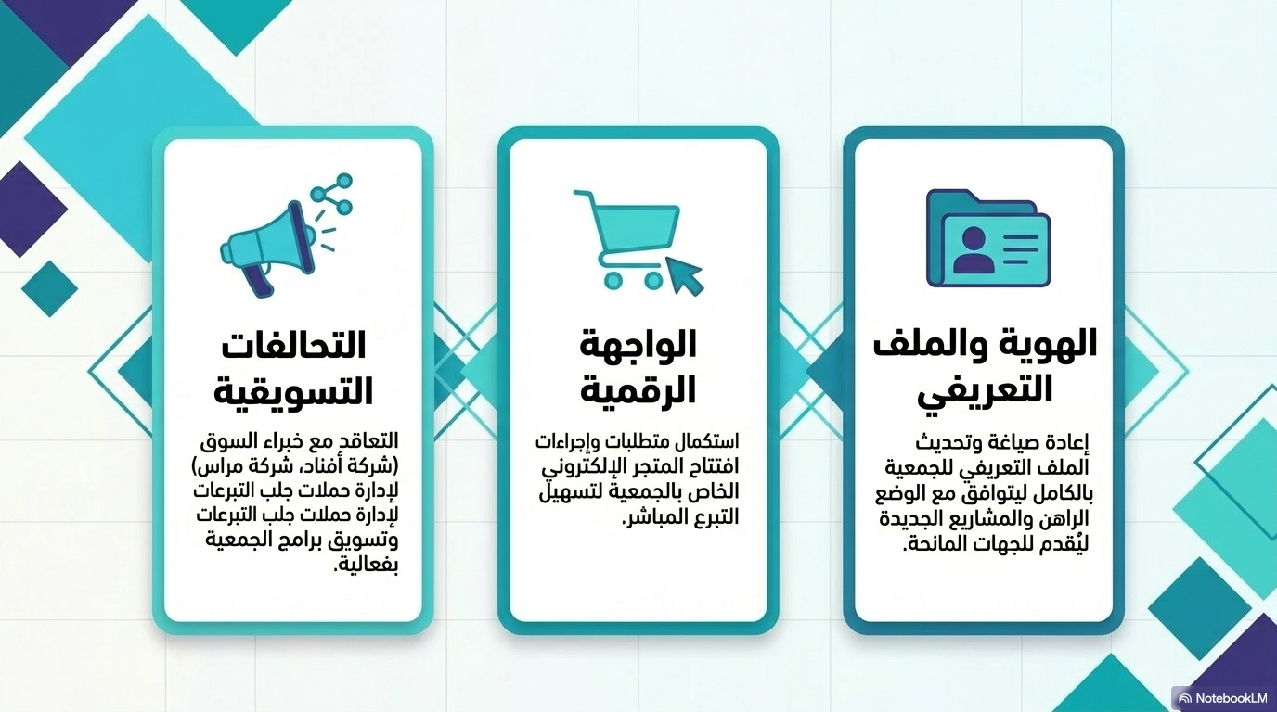

Slide 21
التقرير المالي لعام 2025
المصروفات
الإيرادات
110,000 ريال
البرامج
25,050 ريال
التبرعات
2,875 ريال
التشغيل
0 ريال
المنح
0 ريال
التطوير
1,000 ريال
الاشتراكات
3,164 ريال
إدارية
26,050 ريال
الإجمالي
116,039 ريال
الإجمالي

Slide 22
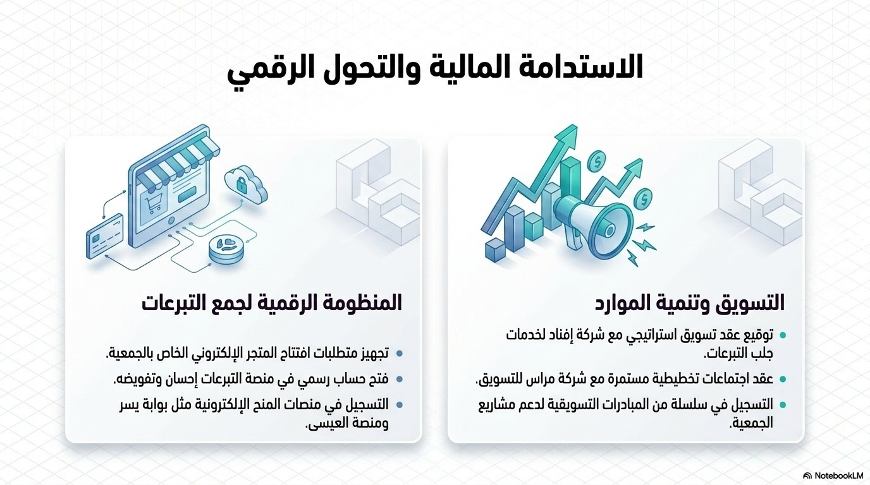

Slide 23
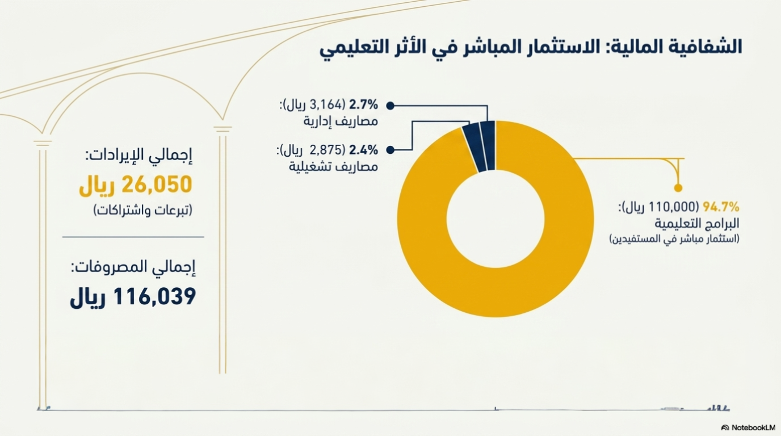
وهذا ملخص للقوائم المالية الصادرة من مكتب المحاسب القانوني والمعتمدة لدى المركز الوطني لتنمية القطاع غير الربحي لعام 2025

Slide 24
تحقق الأهداف الاستراتيجية
الهدف الاستراتيجي | نسبة التحقق التقديرية | مبررات التقييم
ابتكار الحلول التعليمية | 80% | تصميم 5 برامج نوعية ومبادرات تعليمية مبتكرة مثل ريادة وبنيان وديوانية التعليم
تمكين المجتمع | 75% | خدمة 161 مستفيدًا، وتنفيذ شراكات مجتمعية، واستهداف الأيتام والطلاب الأشد حاجة
اجتياز التحديات التعليمية | 70% | تنفيذ برنامج تجريبي ناجح، وتقديم استشارات تعليمية وبرامج دعم تربوي
تحقيق التميز الأكاديمي والمجتمعي | 65% | وجود أثر أولي جيد، لكن ما زال التنفيذ الفعلي محدودًا ببرنامج واحد فقط خلال 2025

Slide 25


Slide 26
رؤية مستقبلية لعام 2026
الاستدامة المالية
النمو التشغيلي
تفعيل الشراكات مع الجهات المانحة لضمان تدفق مالي مستدام يغطي تكاليف المشاريع
تنفيذ الخطة التشغيلية وتوسيع نطاق المستفيدين في برنامج الاستشارات التعليمية
الاستقرار القيادي
التميز في الحوكمة
إجراء انتخابات مجلس إدارة جديد لدورة أربع سنوات تتيح التخطيط الاستراتيجي طويل الأمد
استكمال بناء جميع السياسات واللوائح الداخلية لأعلى معايير الشفافية والكفاءة
جمعية اجتياز التعليمية | التقرير السنوي 2025 | جدة، منطقة مكة المكرمة

Slide 27





معًا، نجتاز التحديات ونصنع الأثر مع مستفيدينا.
تتقدم جمعية اجتياز التعليمية بخالص الشكر والتقدير إلى كل من وضع لبنَّةً في هذا الأساس: من الداعمين الكرام، والجهات الشريكة، والمتطوعين المخلصين، إلى فريق العمل الاستثنائي ق..
عام 2025 كان عام "بناء الجسر" في 2026، ندعوكم للعبور معنا ندوّ أنر تعليمي لا يحده أفق

Slide 28


